Slide 1
ČAROLIJA MEDITERANA
Aromatično bilje (njega,zaljevanje,prihrana,primjena)
Predavač :Hrvoje Krivošić dipl.ing.agr.

Slide 2
Što je to Mediteran ?

Slide 3
Aromatično bilje
Biljne vrste koje sadrže jednu ili više tvari posebnog mirisa ili okusa koje se koriste za proizvodnju mirisa, kozmetike(kreme,sapuni…), napitaka(čajevi,likeri,sirupi) ili kao začini u prehrani.

Slide 4
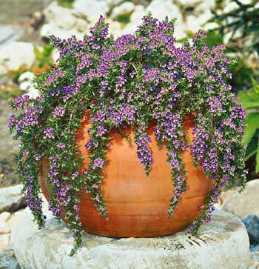
Kratki opis i slike biljaka

Slide 5
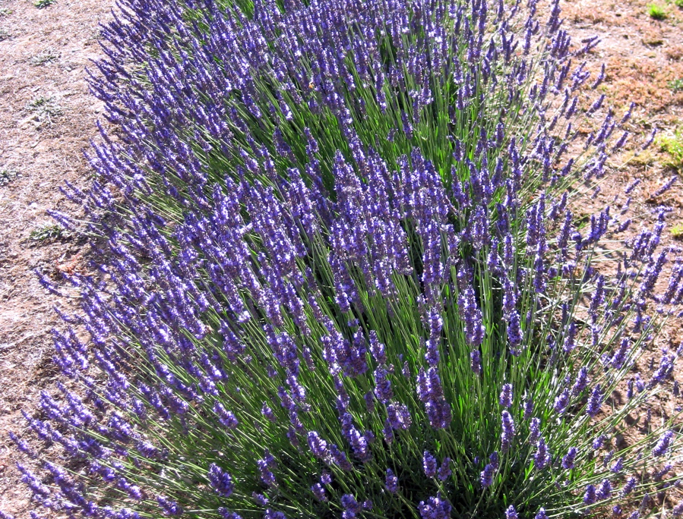
Lavanda(Lavandula angustifolia)
Upotreba:kozmetika, prehrana,farmacija
Djelovanje :opuštanje mišića,čišćenje kože
Njega : orezivanje nakon sadnje i nakon cvatnje, povremeno zaljevanje

Slide 6
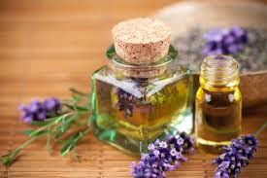
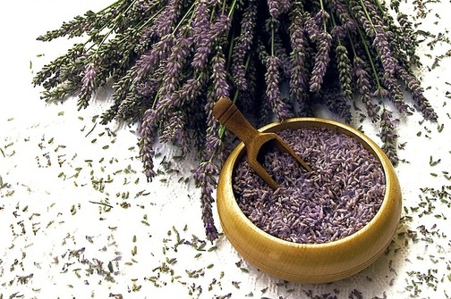
Proizvodi :

Slide 7
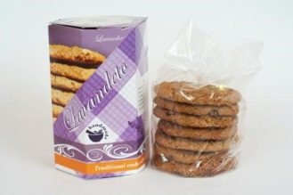
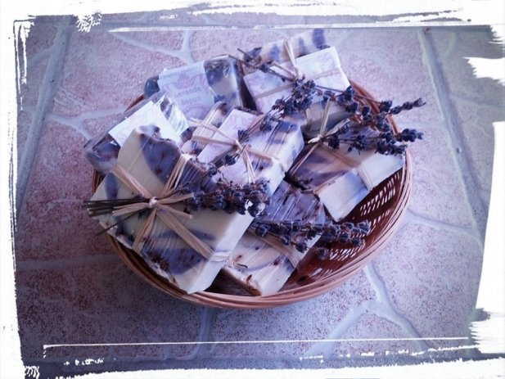
Proizvodi :

Slide 8
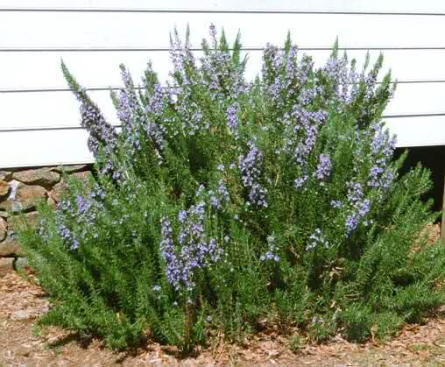
Ružmarin (Rosmarinus officinalis)
Upotreba :kozmetika, prehrana, farmacija
Djelovanje :zarastanje rana,poboljšanje rada jetre
Njega : povremeno orezivanje, vrlo malo zaljevanja ,ako je posađen u vrtu(u posudi dva puta tjedno)

Slide 9

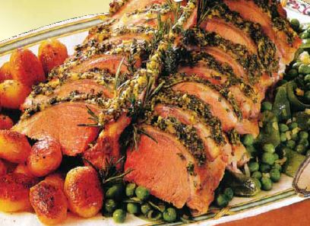
Upotreba :

Slide 10
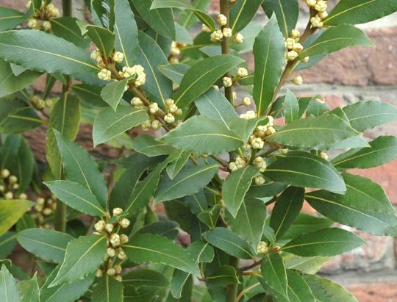
Lovor(Laurus nobilis)
Upotreba : prehrana, kozmetika, farmacija
Djelovanje :blagotvoran je za dišne organe i za probavu,protiv komaraca
Njega :orzivanje jedan puta godišnje, zaljevanje samo ako je u cvjetnoj posudi

Slide 11
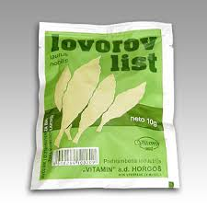
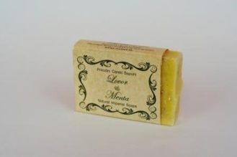
Upotreba :

Slide 12
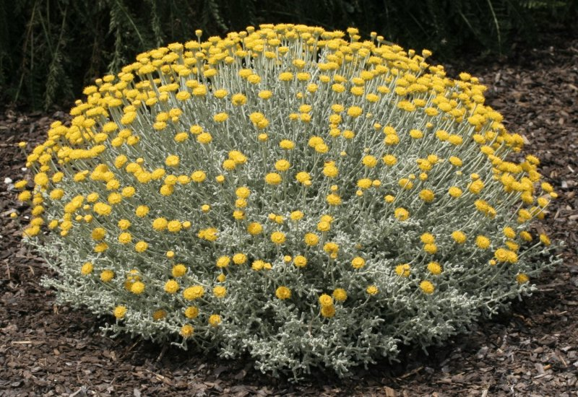
Smilje(Helichrisum italicum)
Upotreba :kozmetika i farmacija
Djelovanje :zacjeljivanje rana,pomlađivanje i usporenje starenja kože
Njega :orezivanje ocvalih cvatova,zalijevanje samo u cvjetnim posudama dva puta tjedno

Slide 13
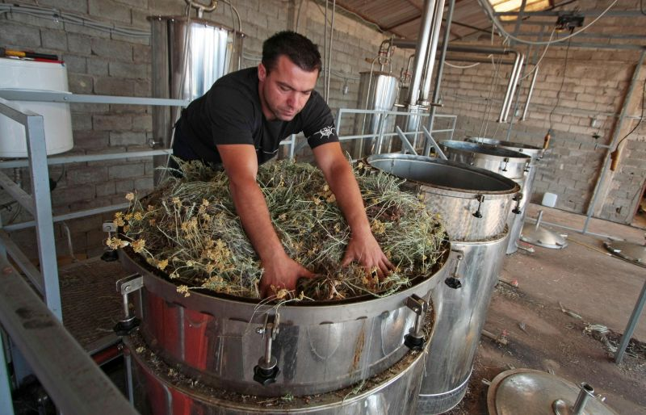
Proizvodnja :

Slide 14
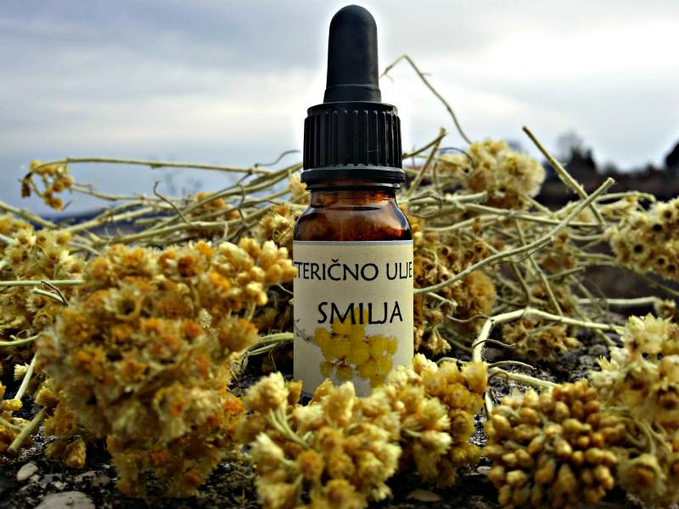
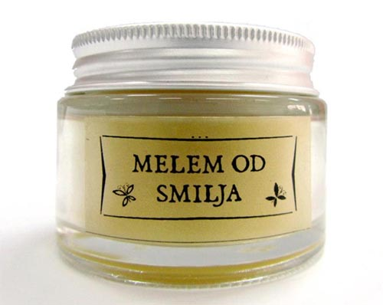
Proizvodi :

Slide 15
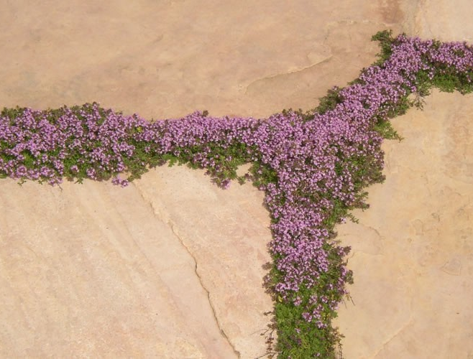
Timijan,majčina dušica
(Thymus serpyllum)
Upotreba : prehrana, kozmetika, farmacija
Djelovanje :liječenje želudca i pluća
Njega: orezivanje grmića na pola visine nakon cvatnje, oskudno zalijevanje

Slide 16
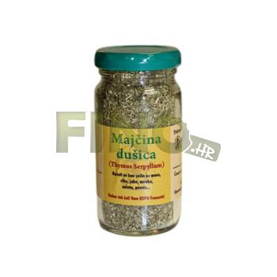
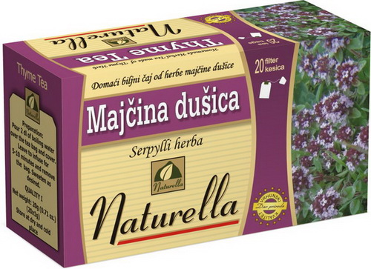
Upotreba :

Slide 17
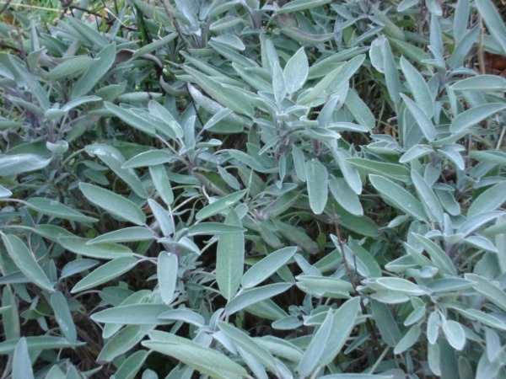
Kadulja,kuš(Salvia officinalis)
Upotreba :u prehrani, kozmetici,farmaciji
Djelovanje :njega lica i kože,protiv bolova u želudcu,čišćenje krvi
Njega:orezivanje u studenom radi dobivanja zbijenog oblika grma (orezani dijelovi se koriste za razmnožavanje),zalijevanje povremeno

Slide 18
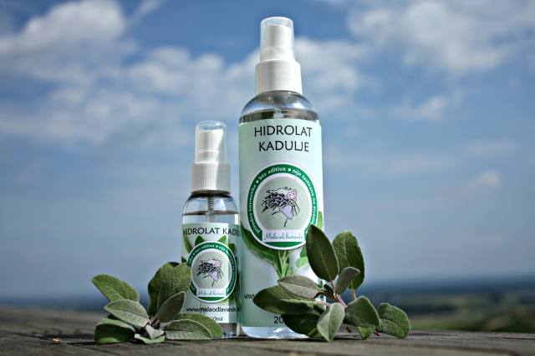
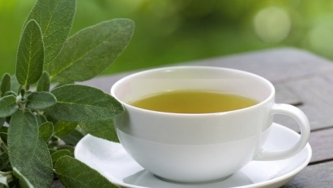
Upotreba :

Slide 19
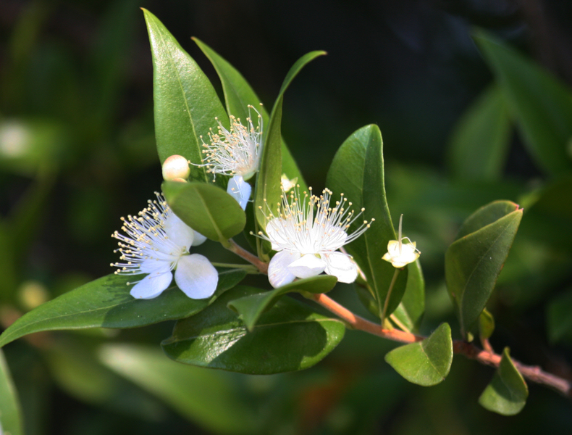
Mirta (Myrtus communis)
Upotreba :prehrana,kozmetika, farmacija
Djelovanje :liječenje prehlade,čisti dišne puteve,olakšava iskašljavanje
Njega :orezivanje samo radi zadržavanja uzgojnog oblika

Slide 20
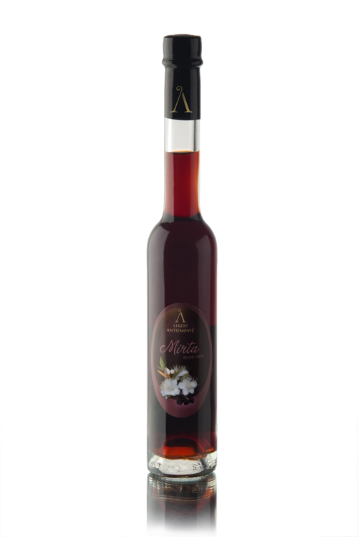
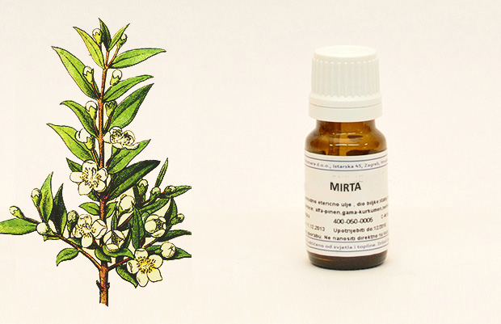
Upotrba :

Slide 21
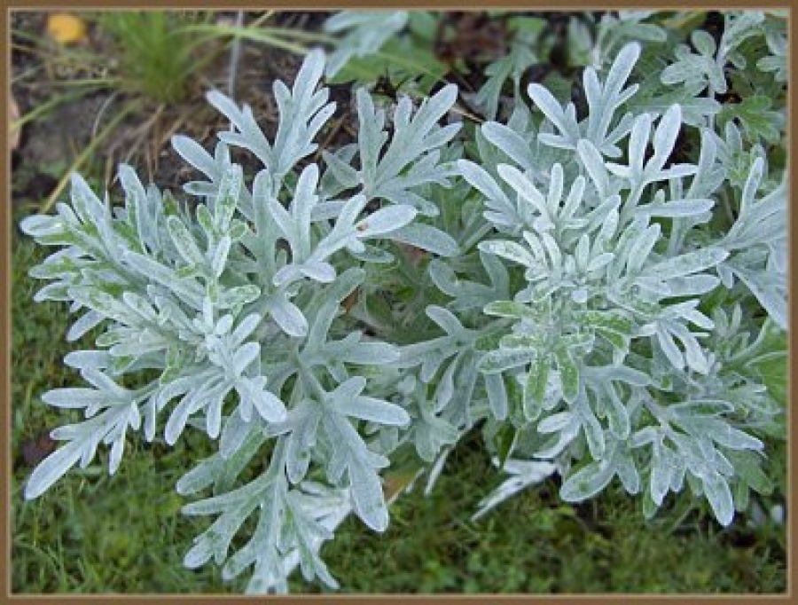
Pelin (Artemisia absinthium)
Upotreba :prehrana,farmacija
Djelovanje :potiče apetit,bolesti žuči i jetre,protiv nadutosti i debljine
Njega : nema posebnih zahtjeva

Slide 22
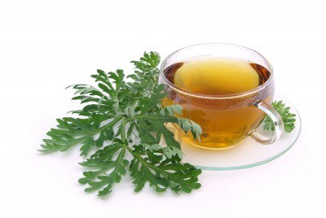
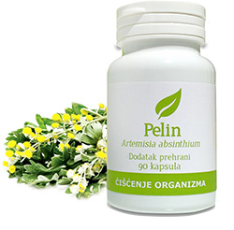
Upotreba :

Slide 23
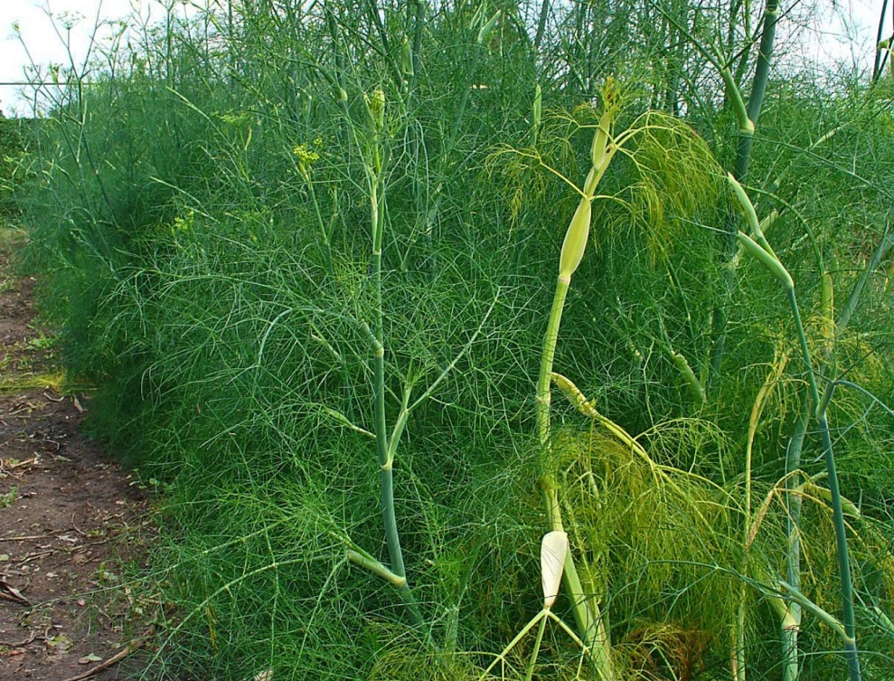
Komorač (Foeniculum vulgare)
Upotreba :prehrana,farmacija
Djelovanje :kod proširenih vena,čišćenje crijeva i bubrega,protiv grčeva
Njega : redovno zaljevanje i prihrana sa povečanim udjelom fosfora

Slide 24
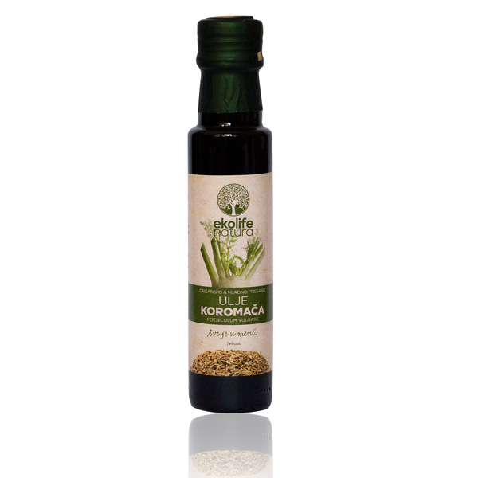
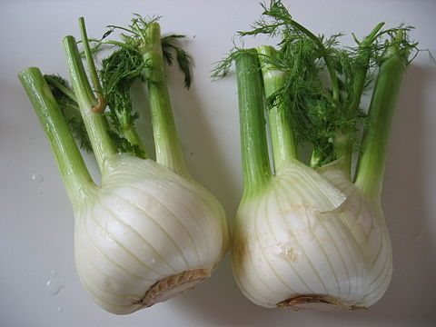
Upotreba :

Slide 25
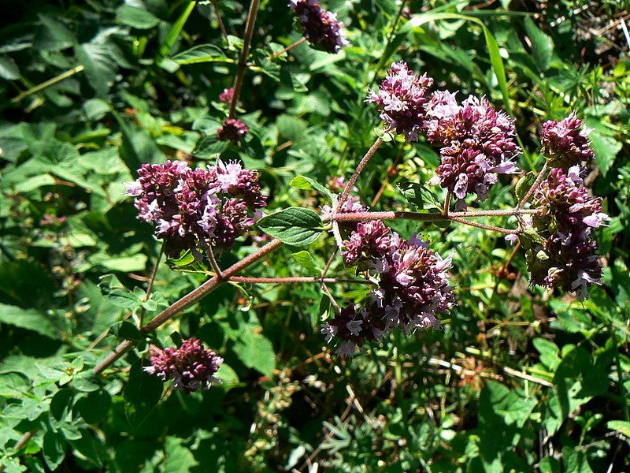
Mažuran(Origanum majorana)
Upotreba :prehrana,farmacija
Djelovanje :na želudac i probavu,pomaže kod reume,astme i kašlja
Njega: zaljevanje,redovno prorahljivanje

Slide 26
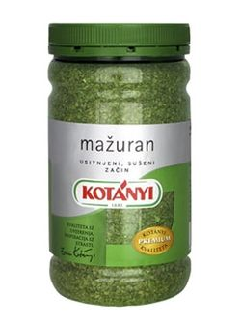
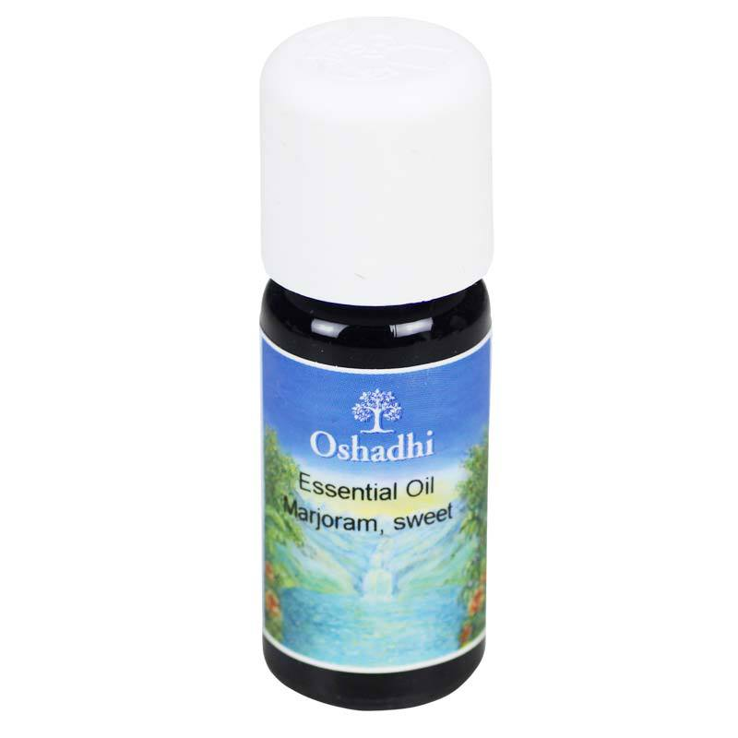
Upotreba :

Slide 27
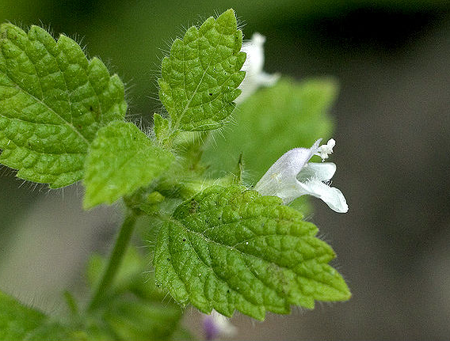
Matičnjak(Melissa officinalis)
Upotreba : farmacija
Djelovanje :protiv nesanice i napetosti,kod glavobolje i zubobolje
Njega :zaljevanje,obtrgavanje listova prije cvatnje

Slide 28
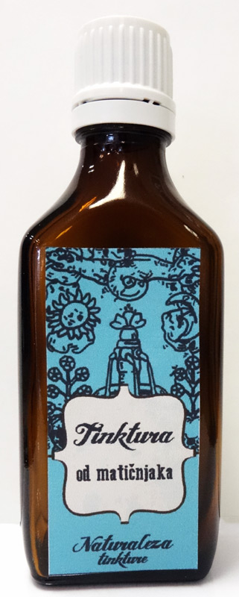
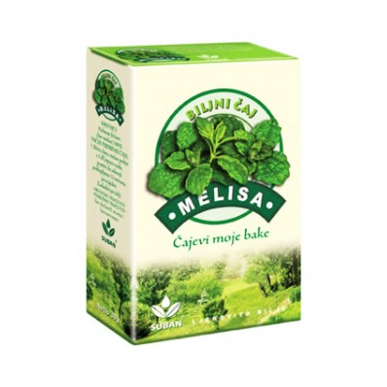
Upotreba :

Slide 29
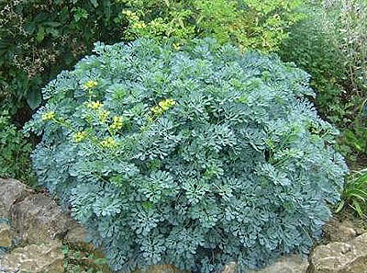
Ruta (Ruta graveolens)
Upotreba : farmacija,prehrana
Djelovanje :pospješivanje probave,kod reume i gihta,smiruje grčeve
Njega :nema velike zahtjeve osim zaljevanja u posudama

Slide 30
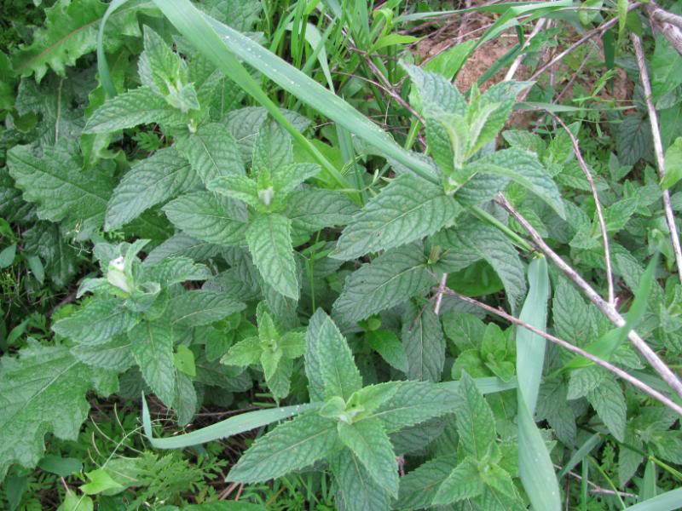
Metvica (Menta piperita)
Upotreba : farmacija,kozmetika, prehrana
Djelovanje :kod glavobolje,njega kože,smiruje kašalj,njega zubi i desni,potiče rad srca
Njega :traži sunčani položaj,ali puno vode zbog plitkog korijena

Slide 31
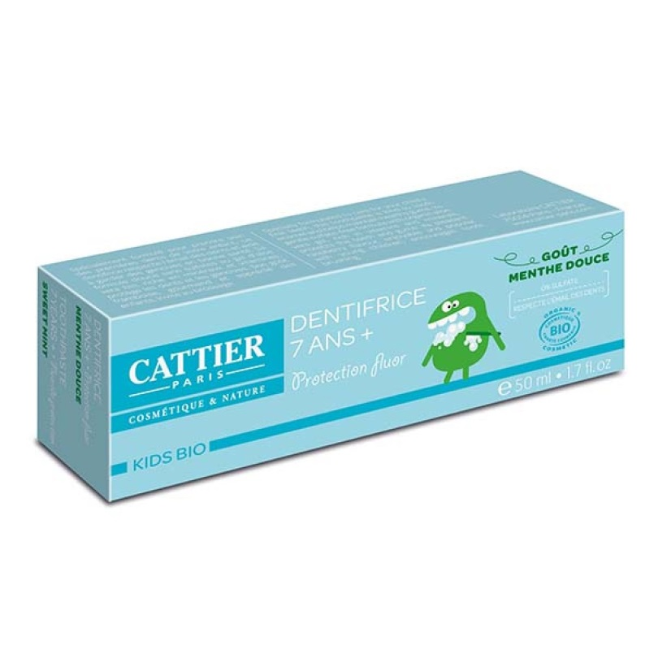
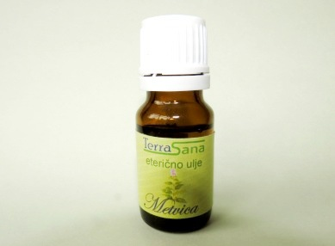
Upotreba :

Slide 32
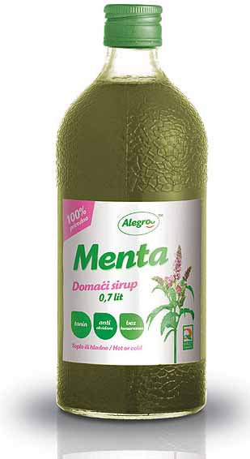
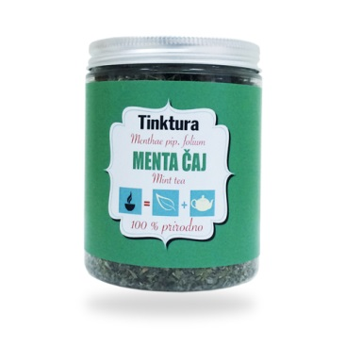
Upotreba :

Slide 33
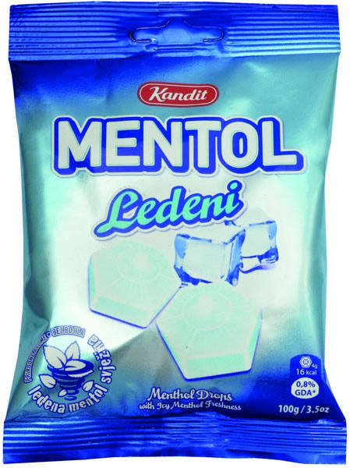
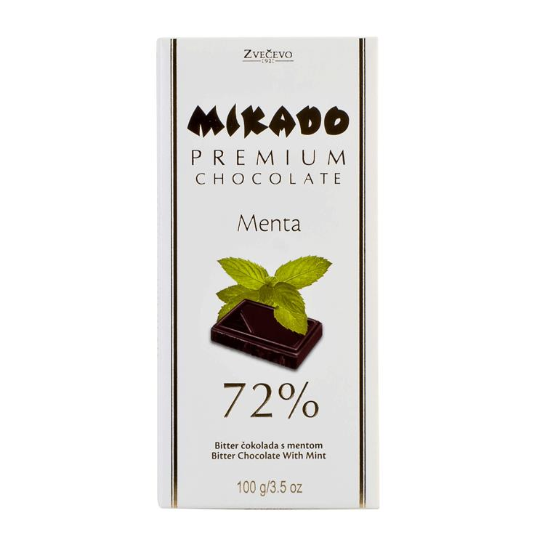
Upotreba :

Slide 34
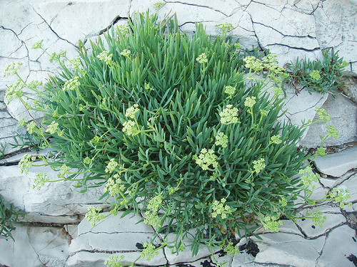
Motar (Crithmum maritimum)
Upotreba : prehrana
Djelovanje :za mršavljenje,problemi sa bubrezima,čišćenje krvi

Slide 35
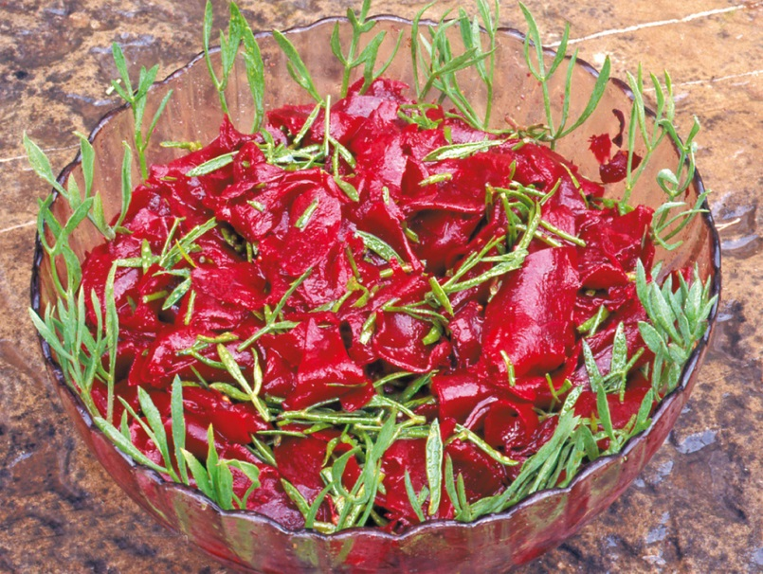
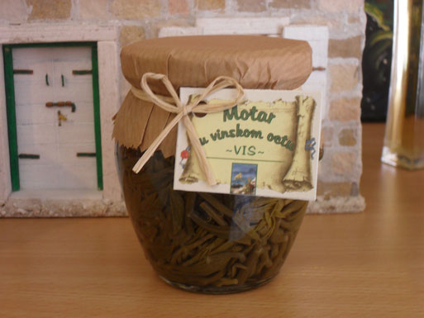
Upotreba :

Slide 36
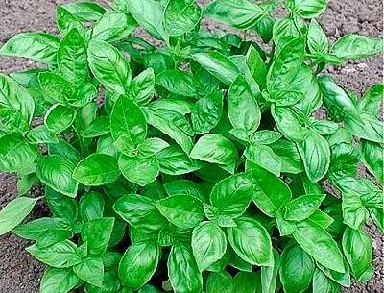
Bosiljak (Ocimum basilicum)
Upotreba :prehrana,kozmetika
Djelovanje :kod bolova mišića,glavobolje,nadimanja, grčeva i sl.
Njega : zaljevanje,kidanje listova prije cvatnje

Slide 37
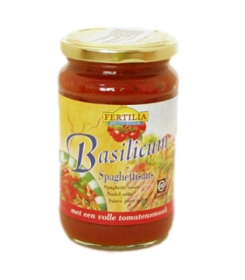
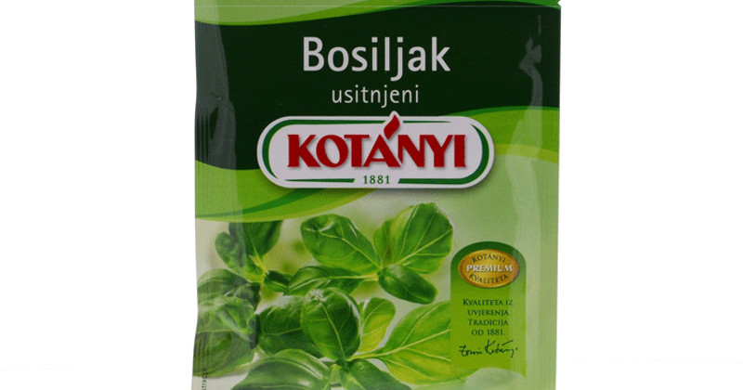
Upotreba :

Slide 38


Upotreba :

